Slide 1
Universidad Tecnlógica
de Panamá
Programación
Nelson Carrizo Creación y Gestión de Cursos Virtuales

Slide 2

Ambientes de Cómputo
Hardware
Software
Peopleware
Nelson Carrizo Creación y Gestión de Cursos Virtuales

Slide 3

Hardware
Componentes Físicos
Equipos
Máquinas
Accesorios
Nelson Carrizo Creación y Gestión de Cursos Virtuales

Slide 4

Ejemplos de Hardware
Computadoras
Teclados
Mouses
Impresoras
Scanners
Plotters
Bocinas
Cámaras Digitales
Micrófonos
Audífonos
Nelson Carrizo Creación y Gestión de Cursos Virtuales

Slide 5

B. Software
Componentes Lógicos
Programas
Datos
Nelson Carrizo Creación y Gestión de Cursos Virtuales

Slide 6

Ejemplos de Software
Windows
Word
Power Point
Excel
Access
Publisher
Visual Basic
Word Pad
Digital Creation
Front Page
Nelson Carrizo Creación y Gestión de Cursos Virtuales

Slide 7

C. Peopleware
Recurso Humano
Personas
Profesionales
Empíricos
Nelson Carrizo Creación y Gestión de Cursos Virtuales

Slide 8
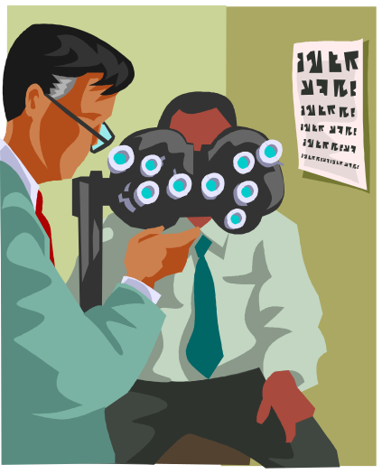
Ejemplos de Peopleware
Analistas
Programadores
Universitarios
Colegiales
Presidentes
Vendedores
Auditores
Usuarios
Abogados
Médicos
Nelson Carrizo Creación y Gestión de Cursos Virtuales

Slide 9



Universidad Tecnológica
de Panamá
Programación
Fín
Nelson Carrizo Creación y Gestión de Cursos Virtuales

